Slide 1




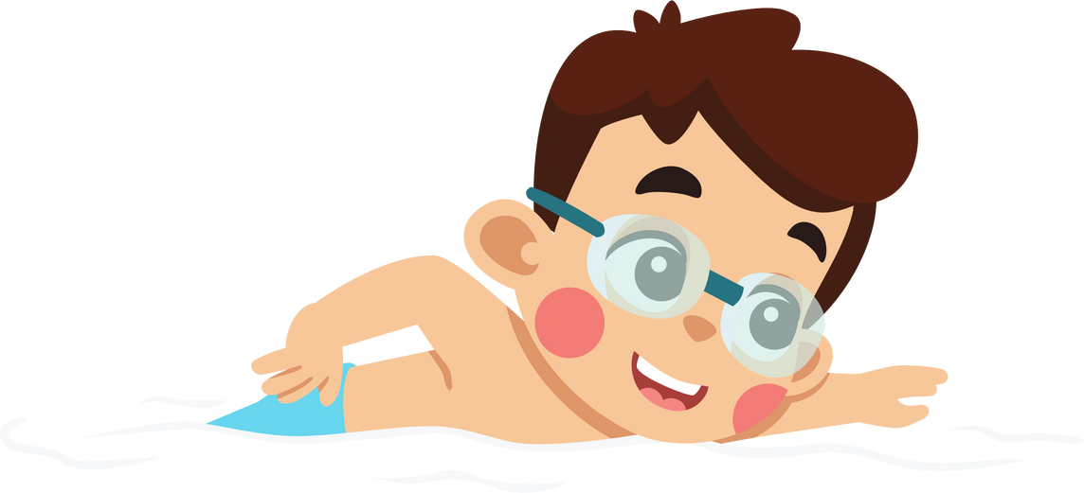








BÉ CẦN CHÚ Ý
ĐIỀU GÌ KHI BƠI

Slide 2


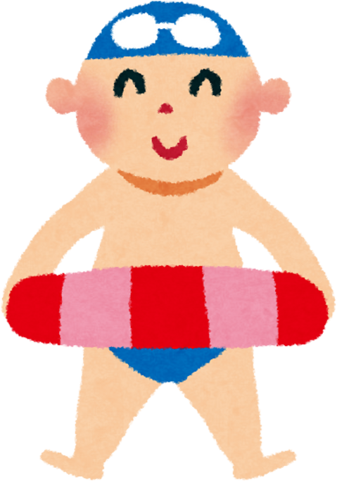


BÀI HÁT:
BÉ YÊU BIỂN LẮM
Nhạc:

Slide 3


Video lưu ý khi đi biển

Slide 4




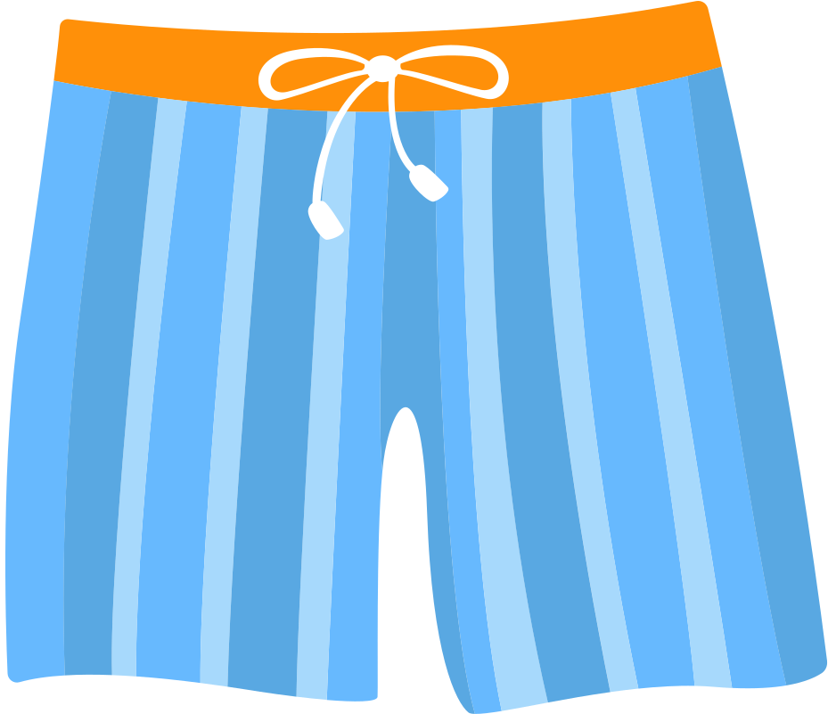
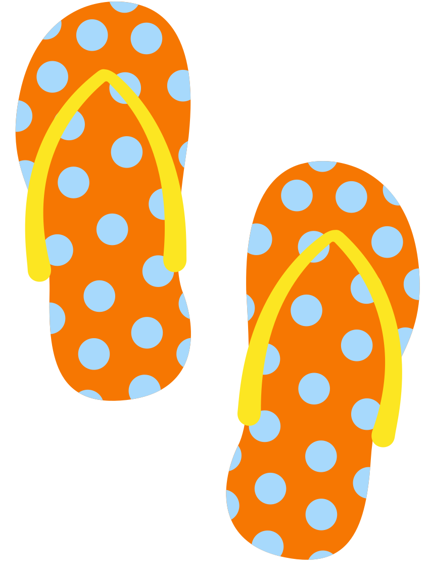


KỸ NĂNG BẢO VỆ BẢN THÂN KHI ĐI BIỂN
Camera
Summer Hat
Pants
Slipper

Slide 5
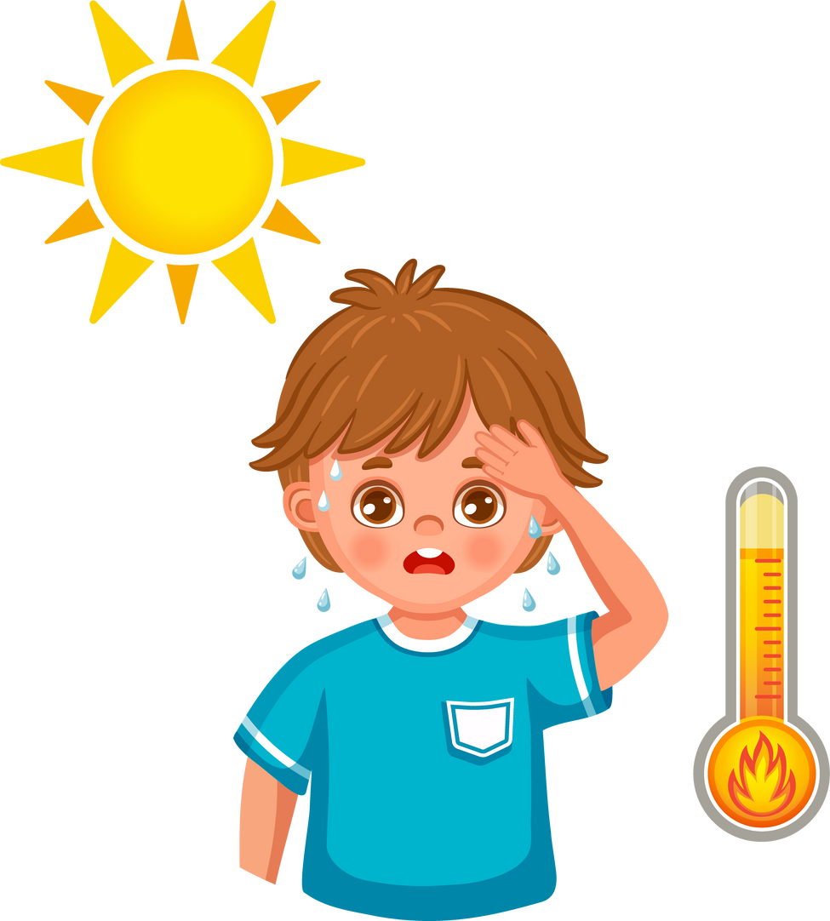
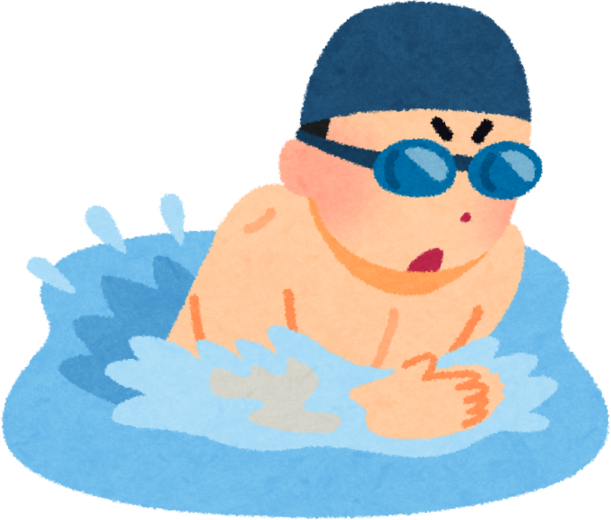
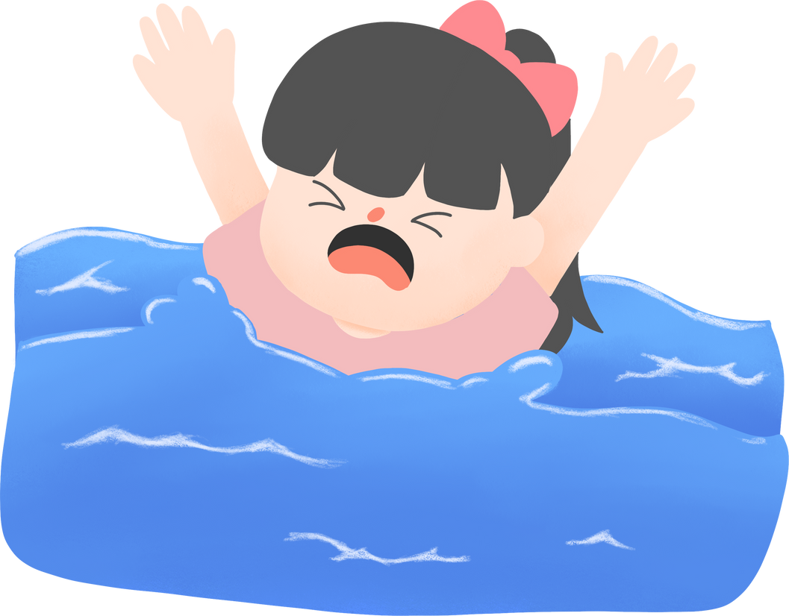






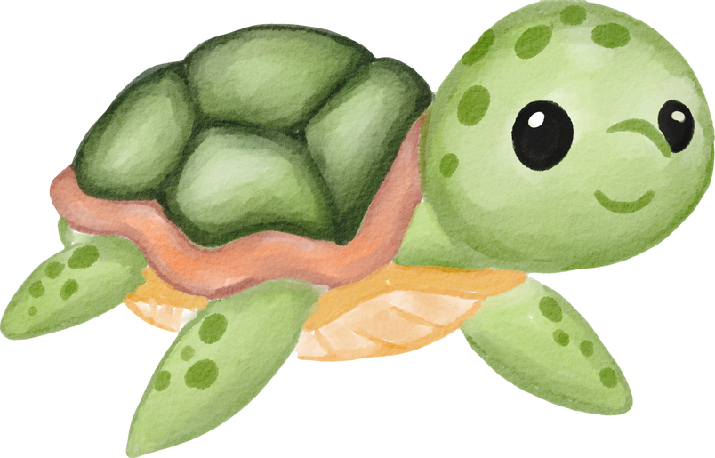
NHỮNG TRƯỜNG HỢP NGUY HIỂM KHI ĐI BIỂN:
SAY NẮNG
ĐỘNG VẬT TẤN CÔNG
ĐUỐI NƯỚC

Slide 6



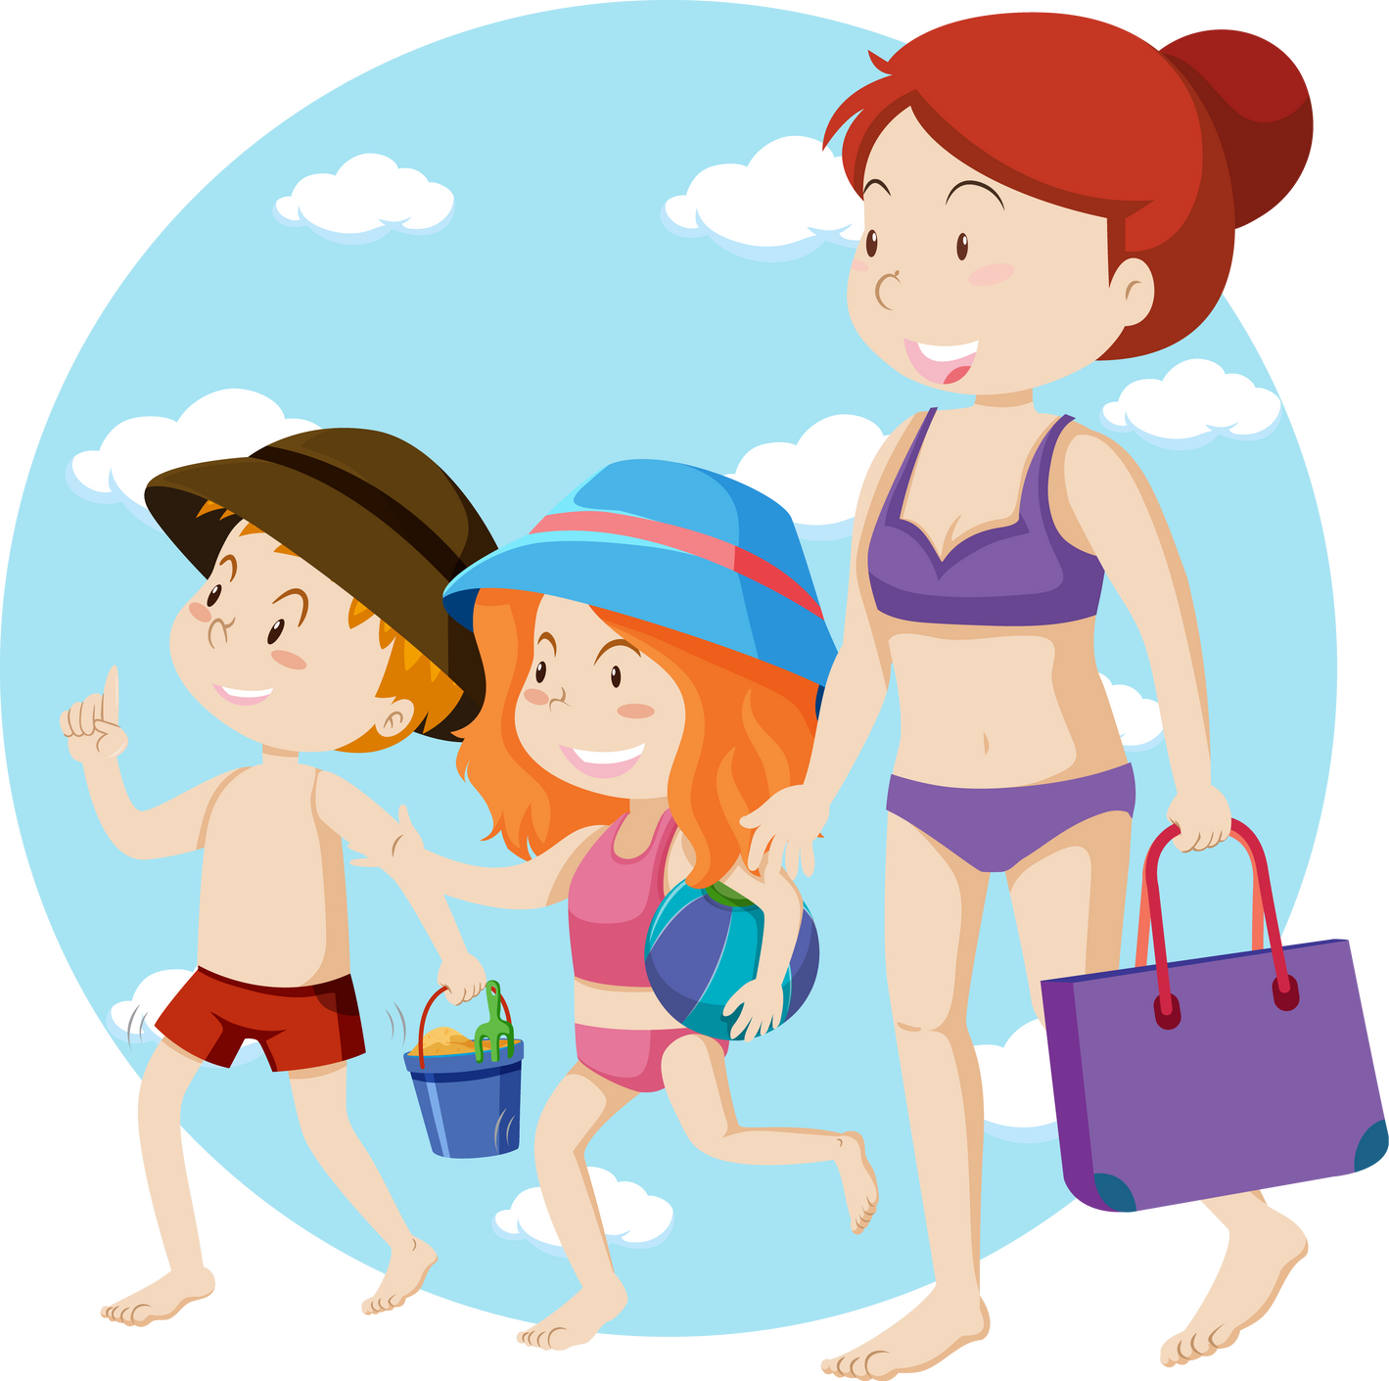
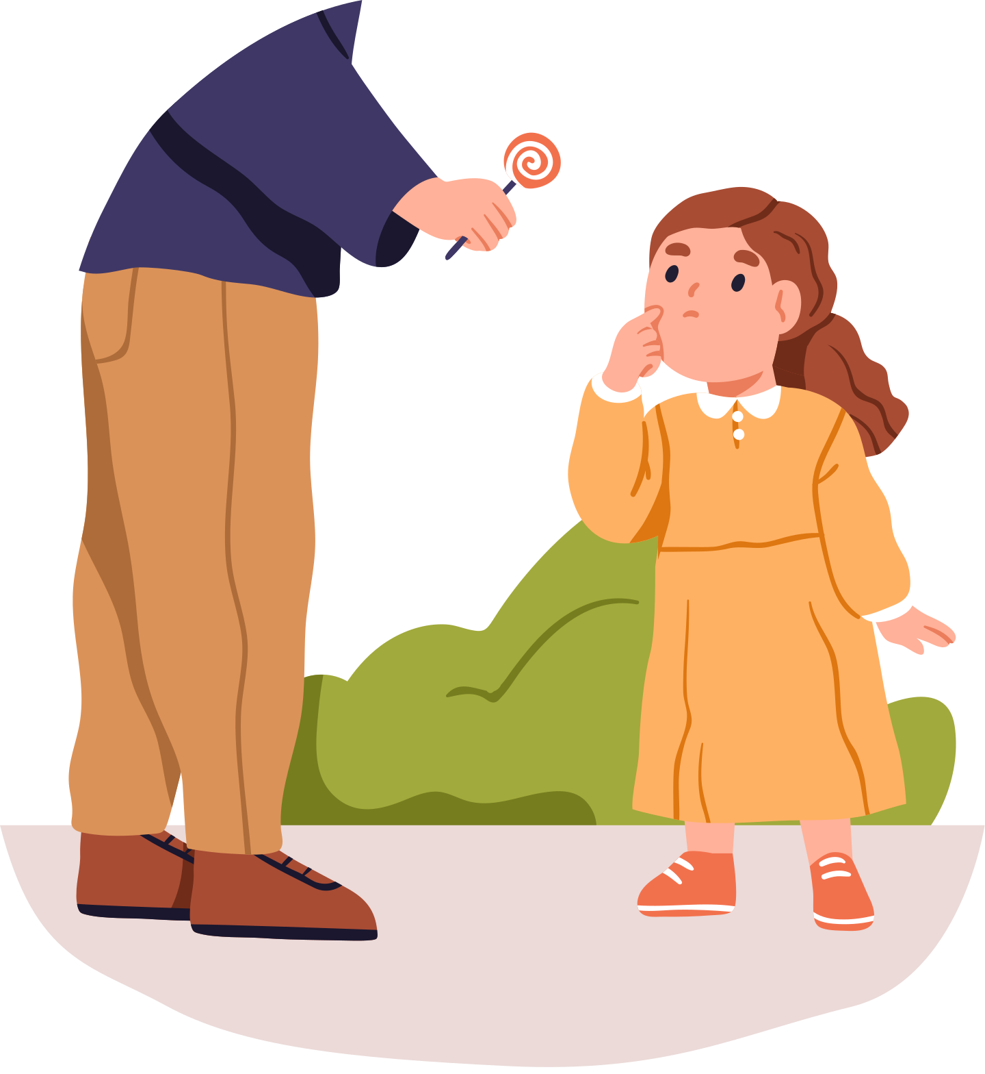

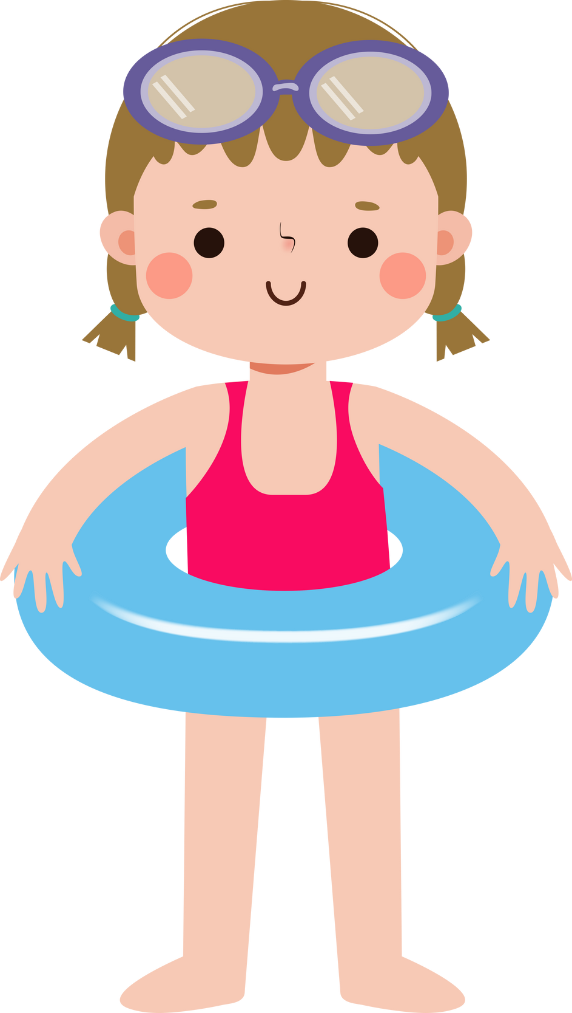

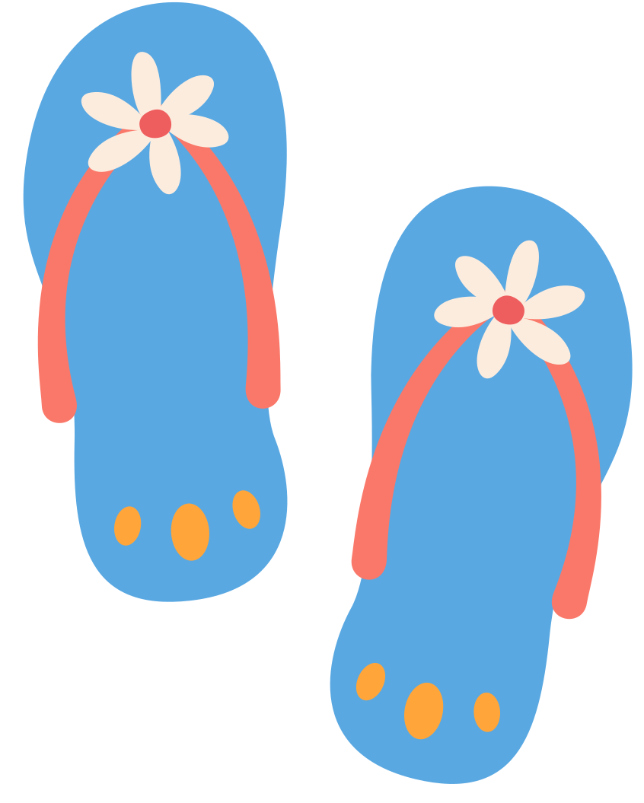
BẢO VỆ BẢN THÂN KHI ĐI BIỂN:
  Trang phục phù hợp
  Mang phao bơi
  Xuống nước khi có người lớn
Luôn đi cùng bố mẹ
Không bắt chuyện hay tiếp xúc với người lạ

Slide 7






Hẹn gặp lại các bé Ở các hoạt động tiếp theo!

